Slide 1
Муниципальное бюджетное дошкольное образовательное учреждение ШаМуниципальное бюджетное дошкольное образовательное учреждение Шалинского городского округа «Детский сад №3»
линского городского округа «Детский сад №3»
Педагогический проект
«День защитника Отечества»
Вос Воспитатель: Падерина А.П тател Падерина А.П.

Slide 2
Актуальность проекта
В силу последних перемен все более заметной стала утрата нашим обществом традиционного российского патриотического сознания. В связи с этим очевидна неотложность решения острейших проблем воспитания патриотизма в работе с детьми дошкольного возраста. Исторически сложилось так, что любовь к Родине, патриотизм во все времена в Российском государстве были чертой национального характера. Не менее важным условием нравственно-патриотического воспитания детей является тесная взаимосвязь по данному вопросу с родителями. Взаимодействие с родителями способствует бережному отношению к традициям, сохранению семейных связей. В настоящее время эта работа актуальна и особенно трудна, требует большого такта и терпения, так как в молодых семьях вопросы воспитания патриотизма, гражданственности не считаются важными и зачастую, вызывают лишь недоумение.
Этот проект является отличной возможностью для воспитания чувства гордости за свой народ, за армию, Родину. Вызвать желание быть похожими на смелых и отважных воинов своей страны.

Slide 3
Участники проекта:
дети средней группы;
воспитатель (Падерина А.П.);
инструктор по физической культуре (Токарева Н.Н.);
родители (законные представители).
Сроки реализации:
с 4 февраля по 22 февраля 2019г. (краткосрочный)

Slide 4
Цель: формирование представлений детей о государственном празднике День защитника Отечества.
Задачи:
Расширить знания о Российской армии, родах войск, военной технике.
Развивать интерес детей к истории родного Отечества, к истории формирования и становления Российской армии.
Развивать и обогащать речь детей.
Воспитывать чувство гордости за свою армию, уважение к защитникам Отечества.
Вовлечь родителей в образовательную деятельность в рамках проекта.

Slide 5
Содержание проекта по образовательным областям
Познавательное развитие:
Беседы: «Кто такой русский богатырь?», «Богатырское снаряжение», «Российская Армия», «Военная техника», «Будущие защитники», «Как сражались наши деды», «Памятники нашего поселка». Просмотр м/ф «Три богатыря», «Два генерала», «Десантник Стёпочкин».
Социально-коммуникативное развитие:
Дидактические игры: «Собери богатыря в путь – дорогу…», «Назови богатыря», «Что нужно моряку, пограничнику, летчику», «Чья военная форма?», «Кому какой головной убор принадлежит?», «Один – много». Сюжетно-ролевые игры: «Мы – военные», «Моряки», «Лётчики – пилоты».
Речевое развитие:
Чтение художественной литературы: былины «Илья Муромец и Соловей-разбойник». Былины про Добрыню Никитича, Алёшу Поповича, Никиты Кожемяка. Рассказ Ю. Коваля «Алый». Стихотворение Александрова «Дозор». Рассматривание репродукции картин В.М. Васнецова «Богатыри», «Витязь на распутье». Рассматривание иллюстраций по тематике.
Разгадывание загадок, разучивание стихов по тематике, пословицы и поговорки о силе, мужестве и доблести.

Slide 6
Содержание проекта по образовательным областям
Художественно-эстетическое развитие:
Рисование: «Наши замечательные папы», лепка: «Веселые вертолеты», аппликация: «Быстрокрылые самолеты». Раскраска «Военная техника». Прослушивание песни «Богатырская сила», муз. А.Пахмутовой. Разучивание песни: «Бравые солдаты». Участие в муниципальном конкурсе «Наша Армия родная». Оформление мини-музея «Выставка боевой славы»
Физическое развитие:
Утренняя гимнастика, гимнастика после сна, физкультминутки, подвижные игры, эстафеты, спортивное развлечение

Slide 7
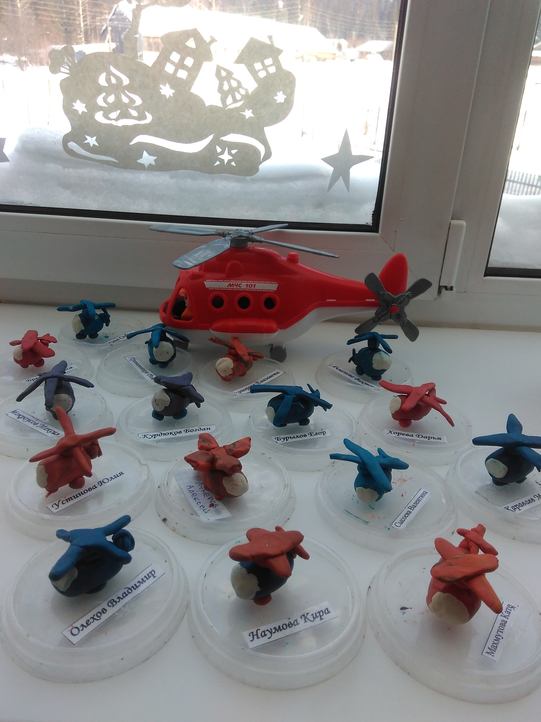
Художественное творчество
Лепка: «Веселые вертолеты»

Slide 8
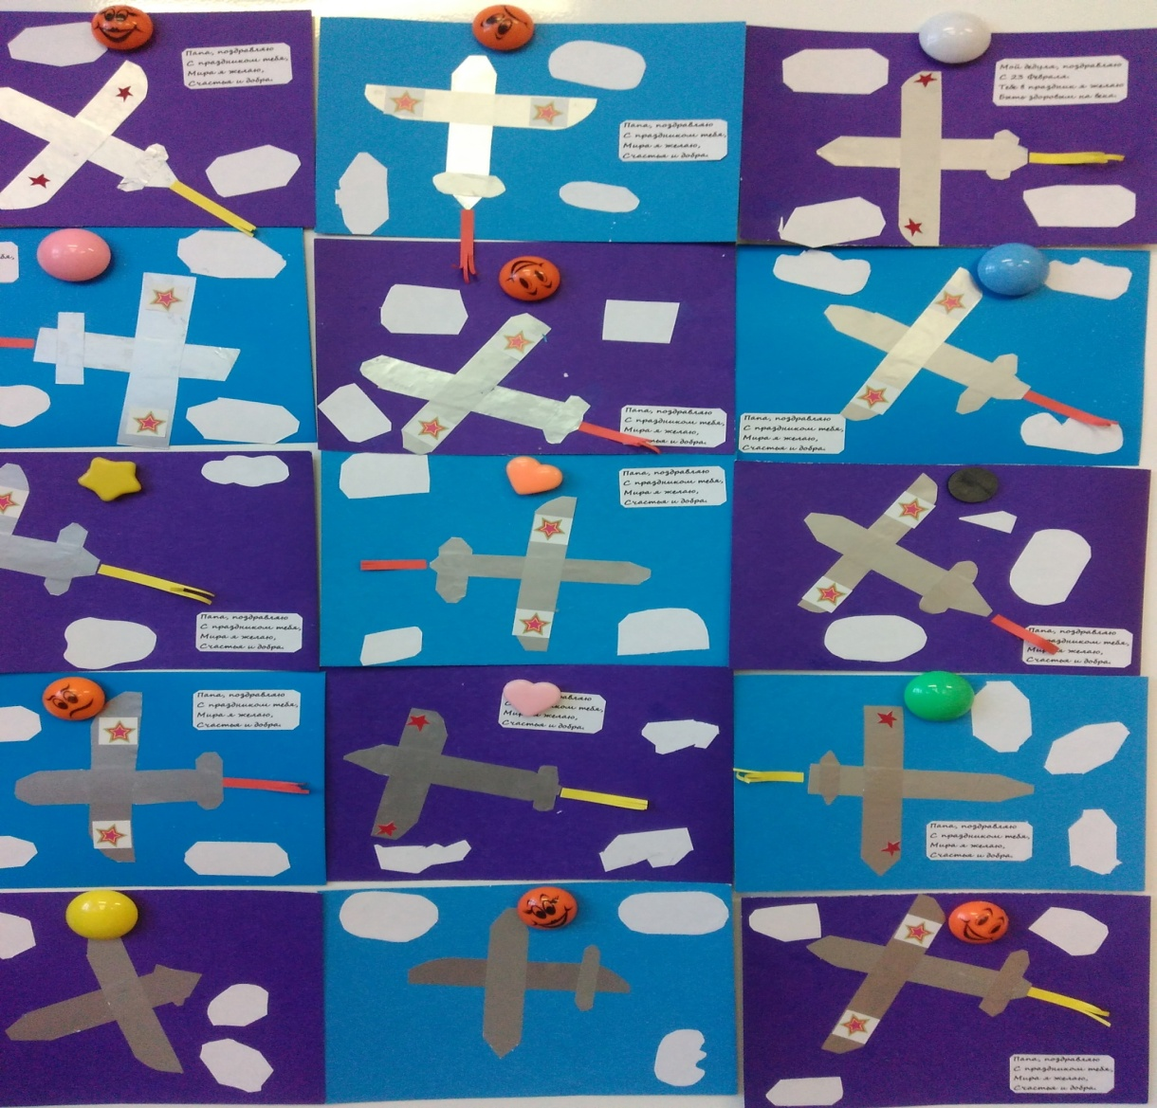
Аппликация: «Быстрокрылые самолеты»

Slide 9
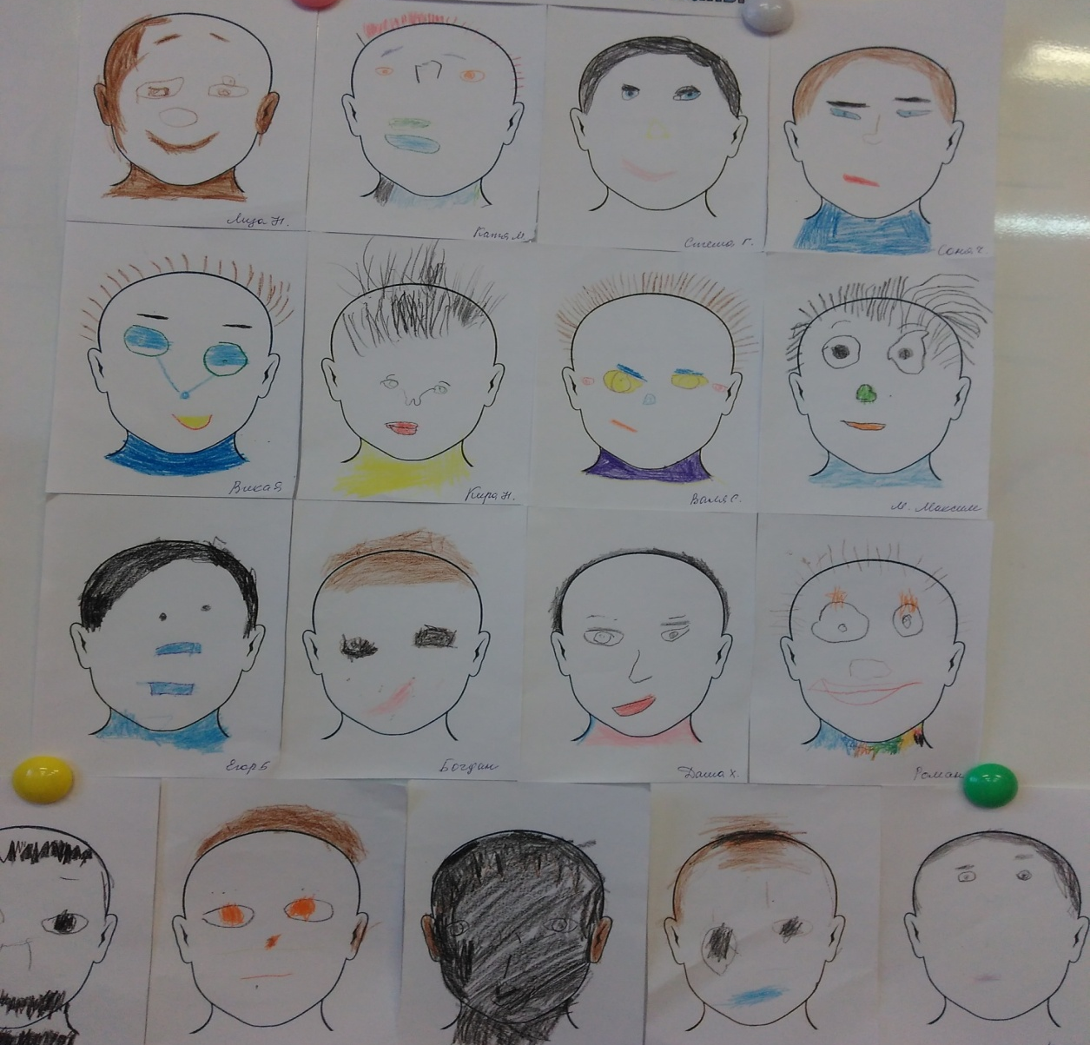
Рисование: «Наши замечательные папы»

Slide 10
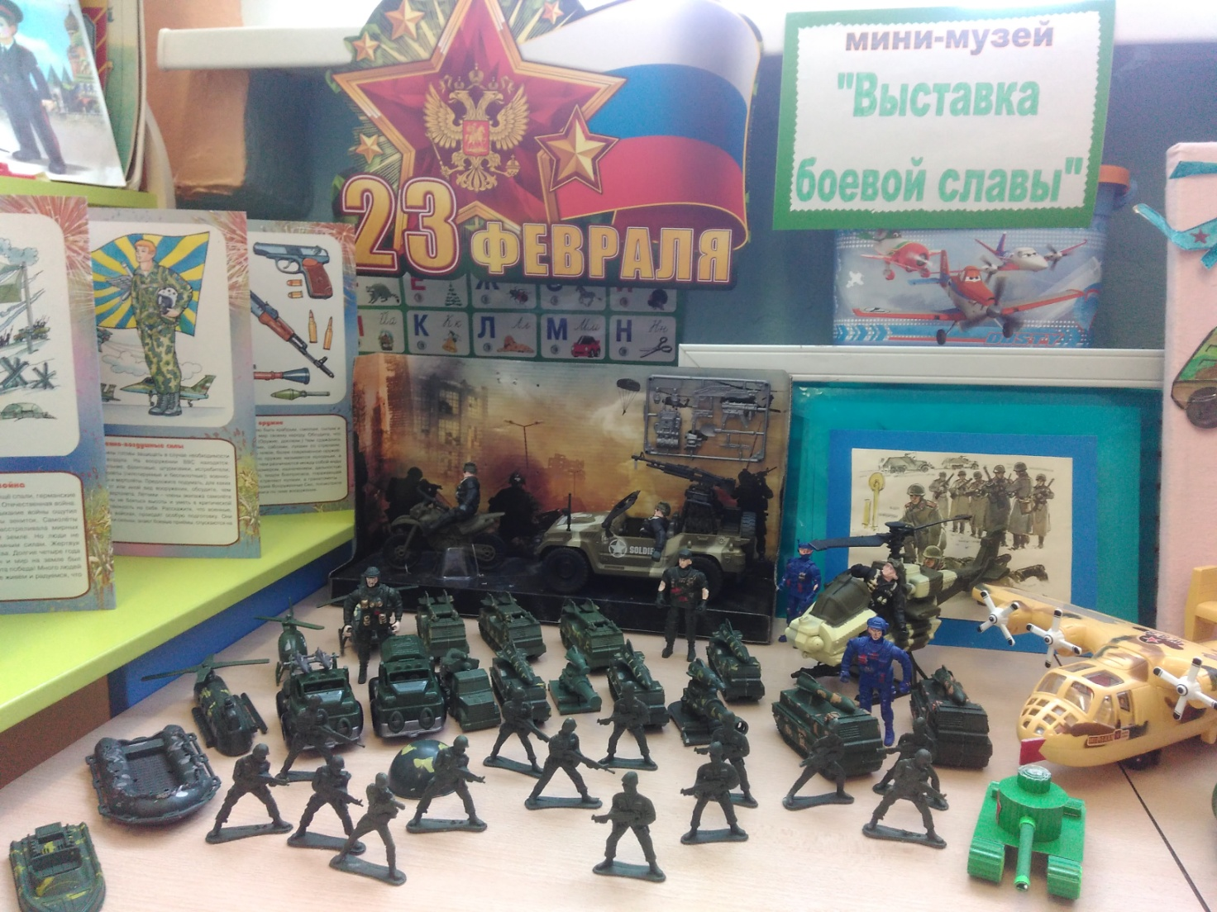
Мини – музей «Выставка боевой славы»

Slide 11
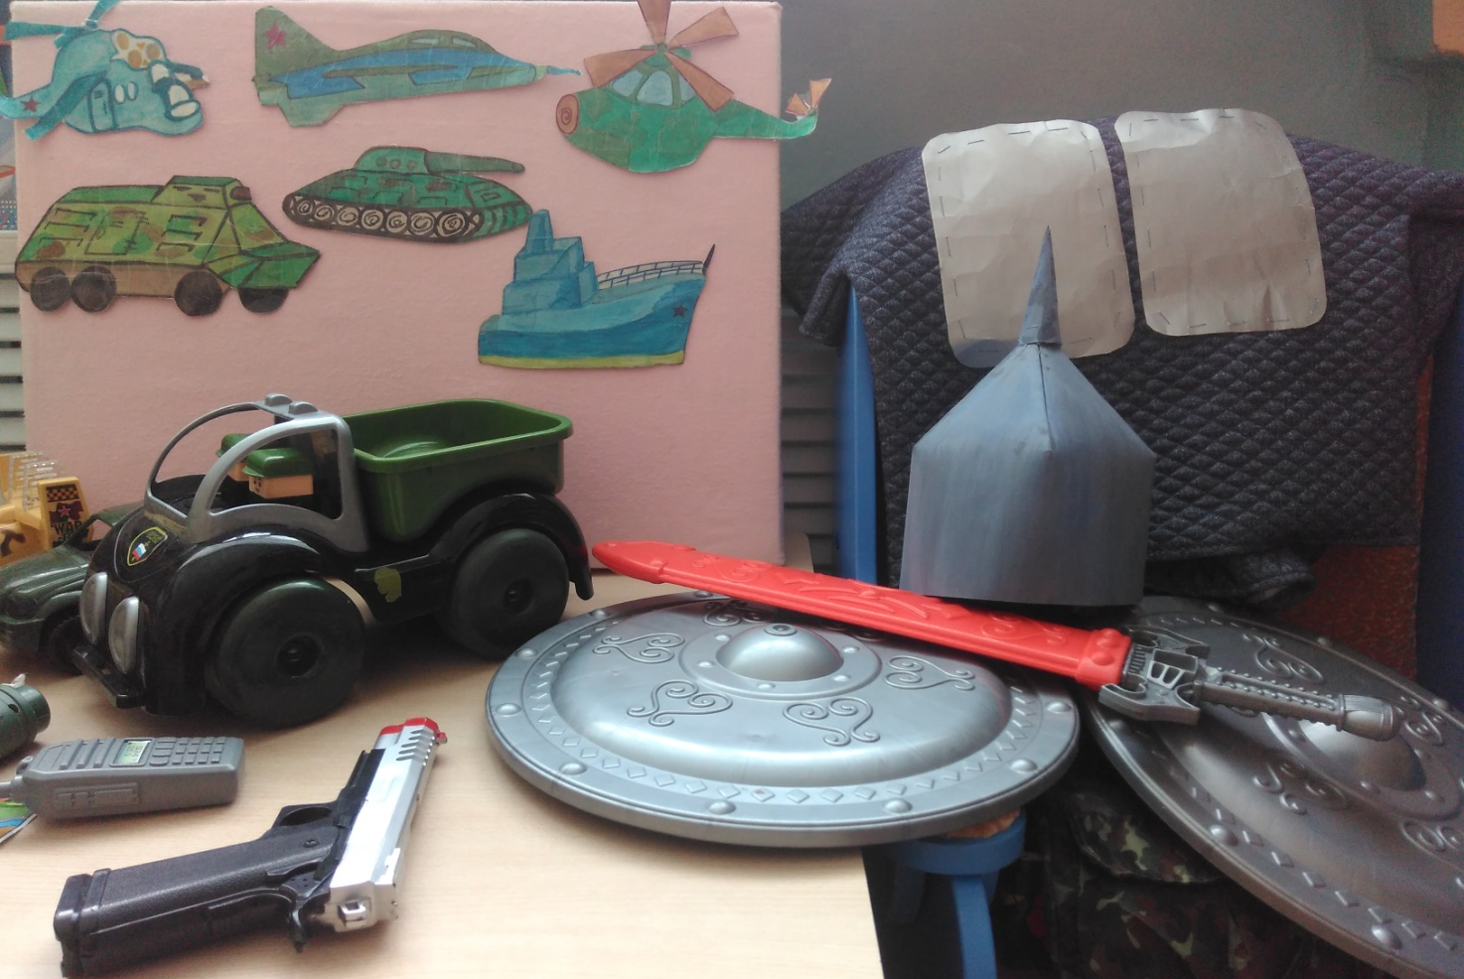
Мини – музей «Выставка боевой славы»

Slide 12
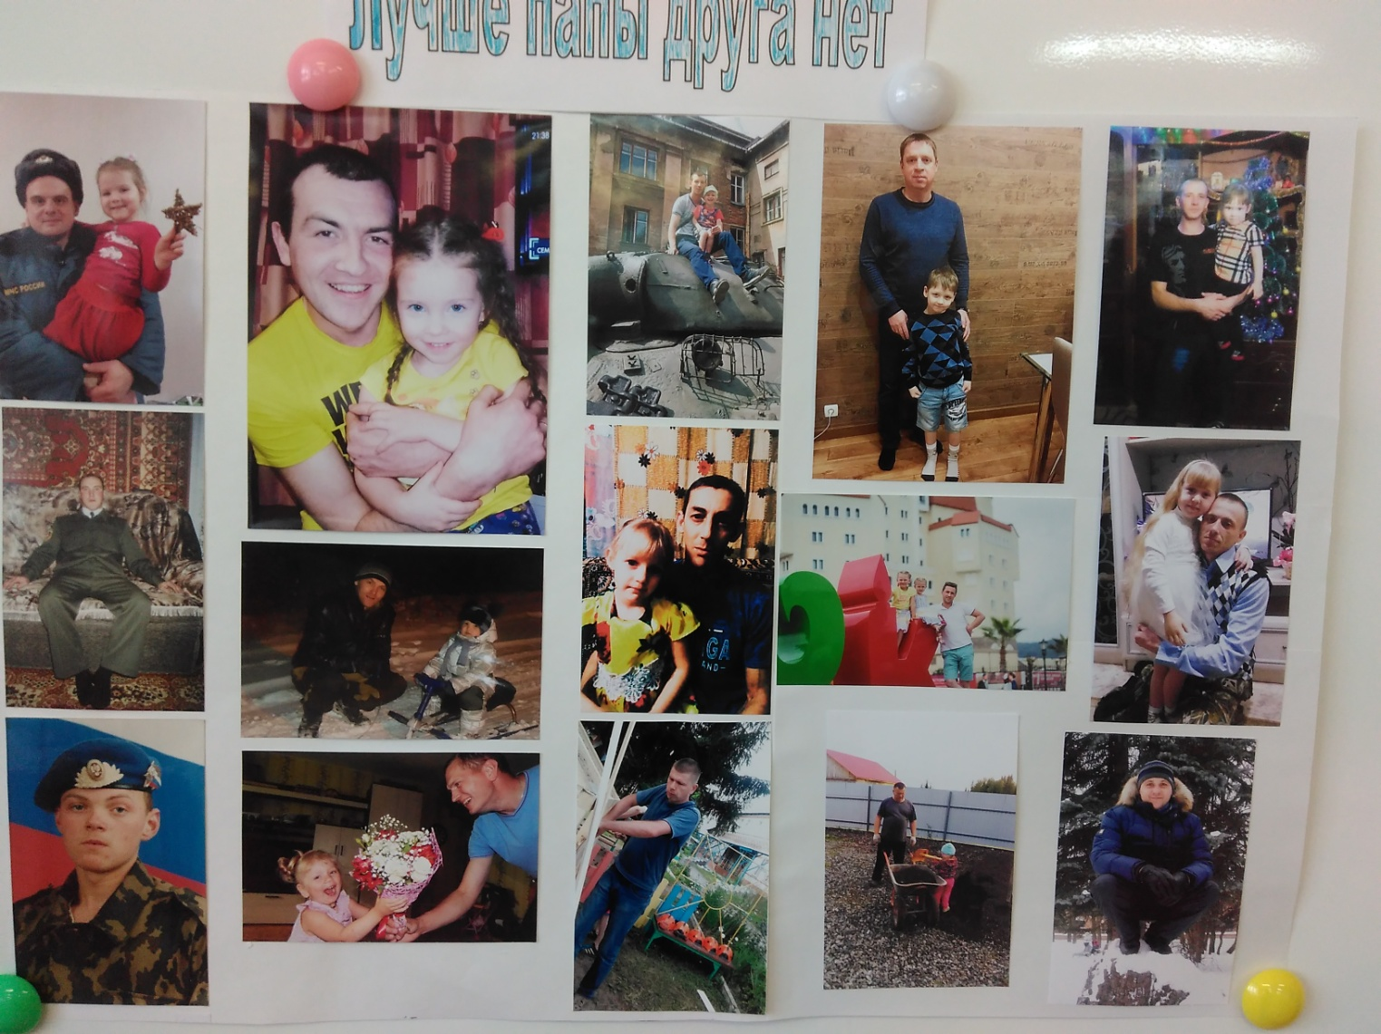
Фотогазета «Лучше папы друга нет»

Slide 13
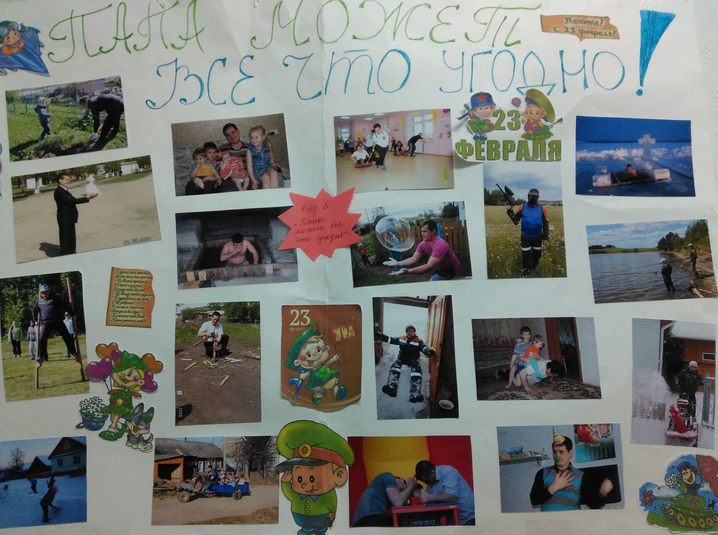
Фотогазета «Папа может все что угодно»

Slide 14
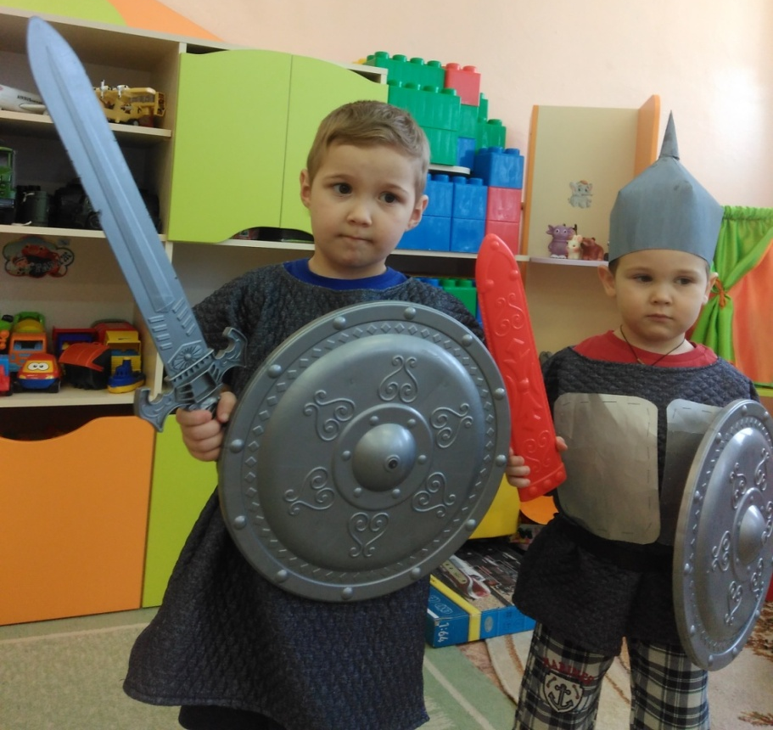
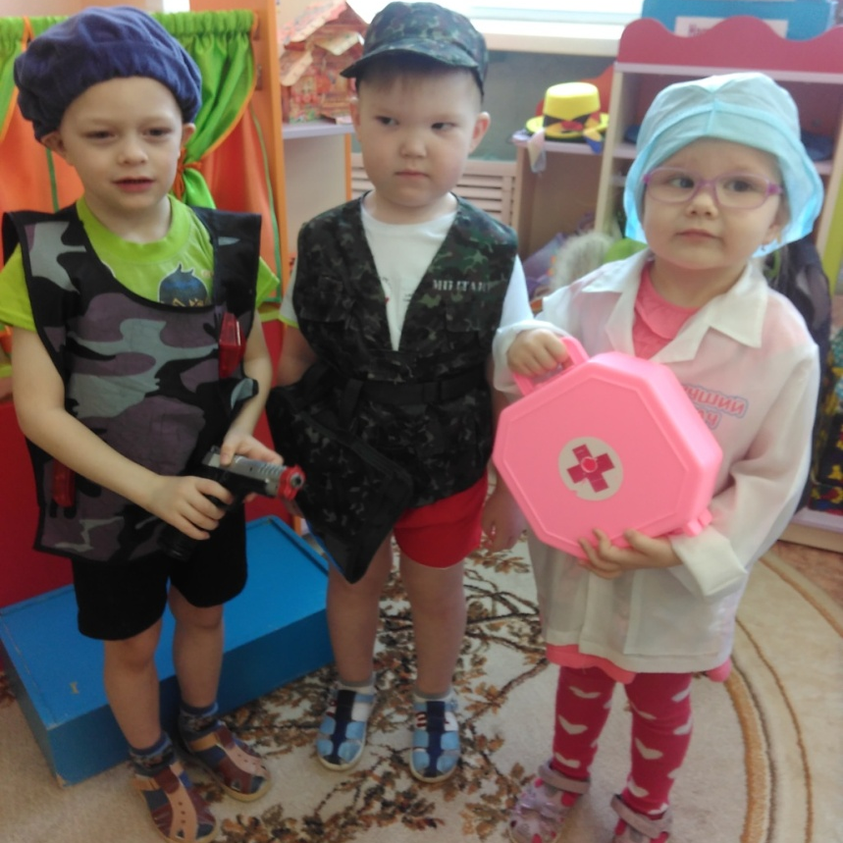
Сюжетно-ролевые игры
«Мы – военные»
«Богатыри»

Slide 15
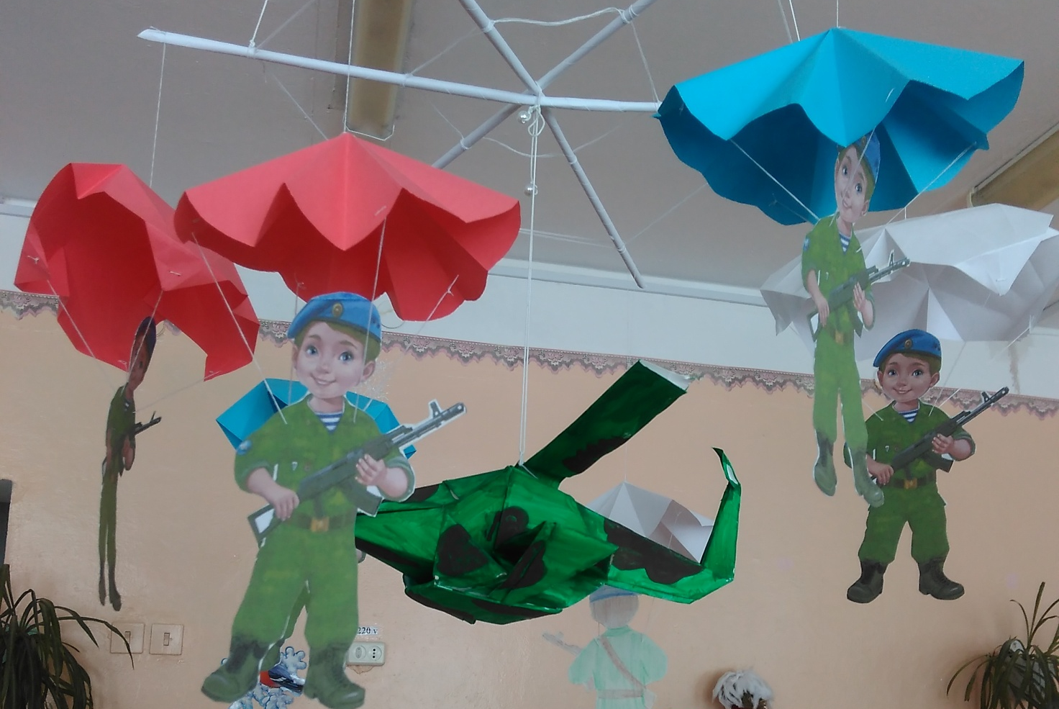
Оформление группы

Slide 16
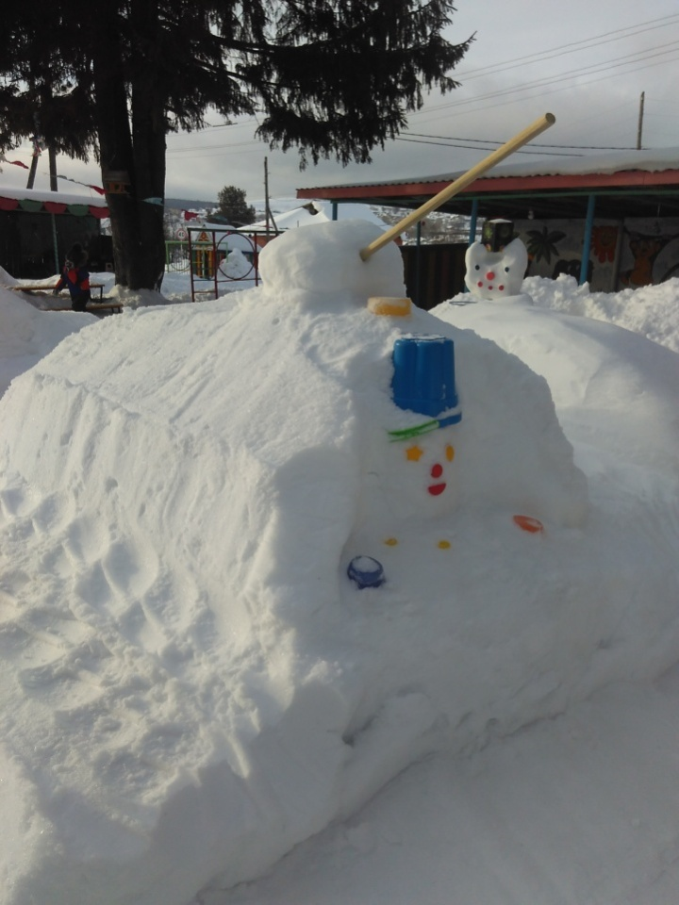
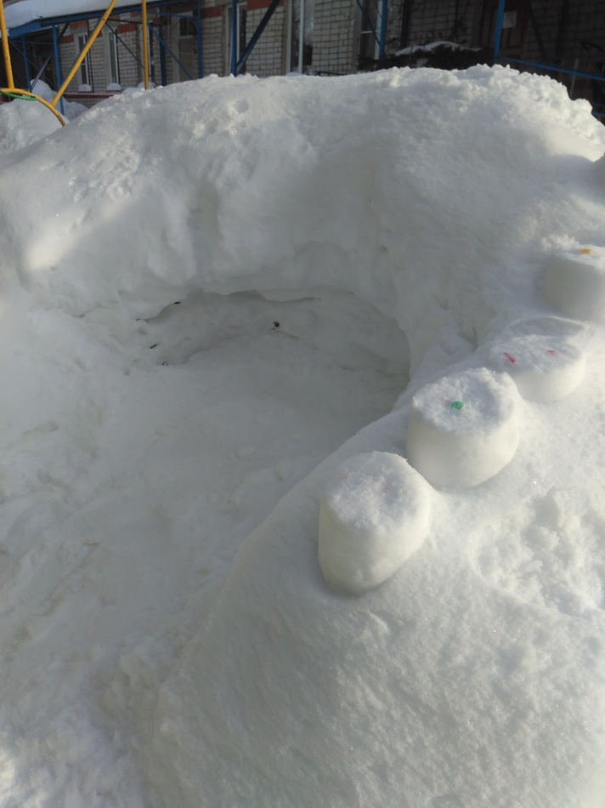
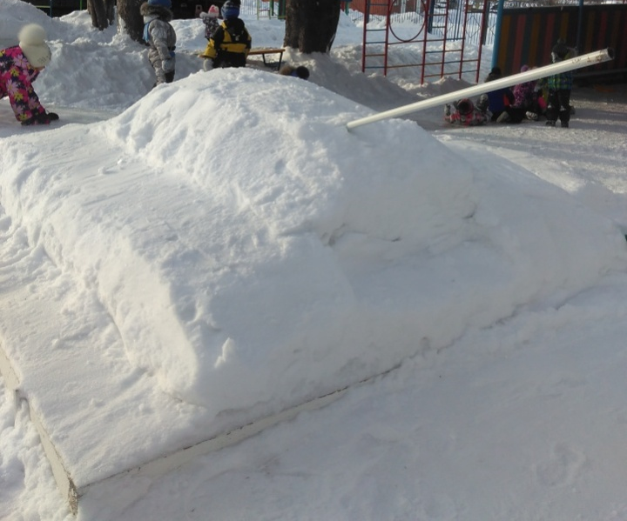
Постройки на участке

Slide 17
Завершается проект «День Защитника Отечества» спортивным развлечением с папами

Slide 18
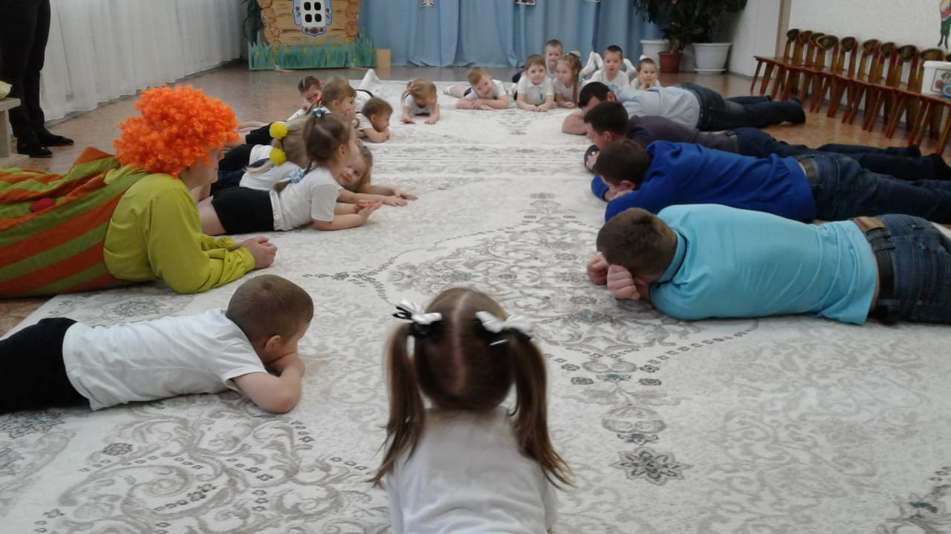
Спортивное развлечение с папами

Slide 19
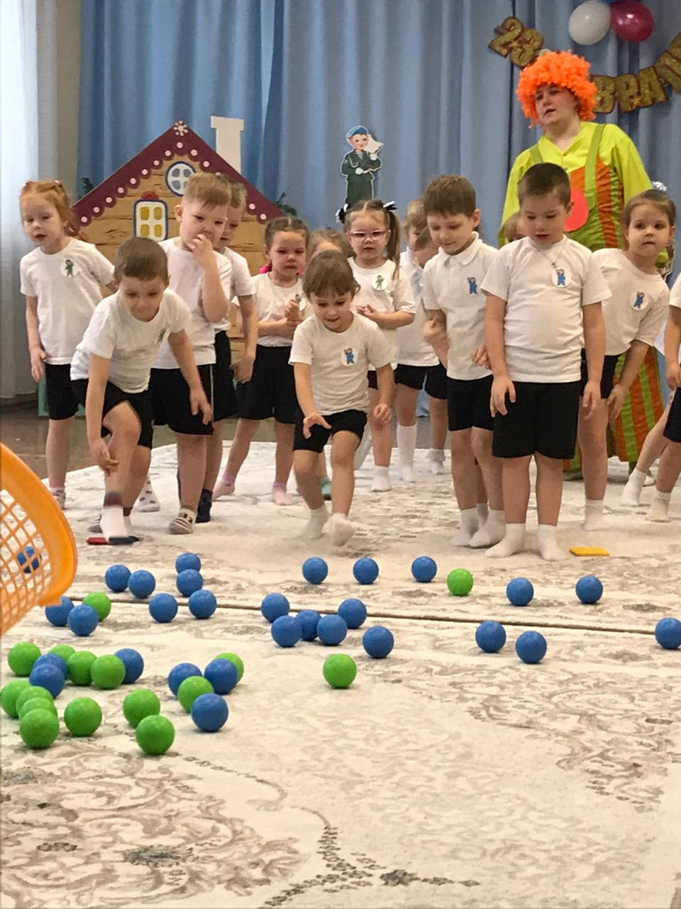
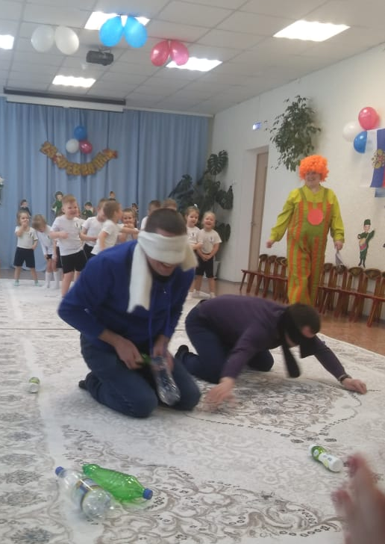
Спортивное развлечение с папами

Slide 20
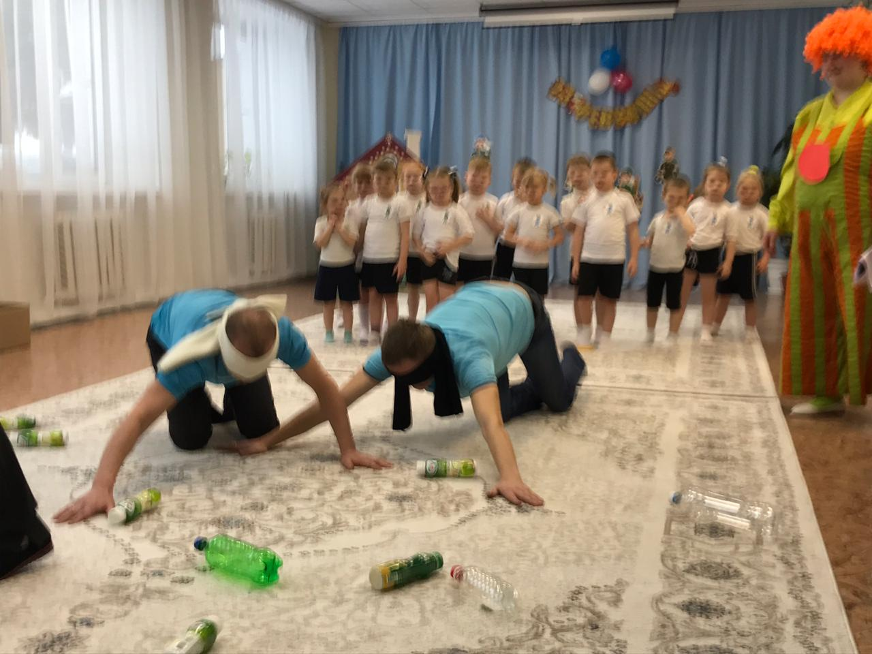
спортивное развлечение с папами

Slide 21
Итоги проекта
Проект «День защитника Отечества» помог вовлечь родителей в образовательную деятельность. Они приобщились к совместному с детьми творчеству, проявили свои таланты, стали участниками конкурса поделок «Наша армия родная», удивили своим мастерством и фантазией. На выставке были представлены танки, самолеты, ракеты, корабли. Папы с удовольствием приняли участие в спортивном развлечении.
Дети познакомились с историей формирования и становления Российской армии от Древней Руси до современности. У детей появилось желание быть похожими на сильных, смелых, российских воинов. Обогатилась детская речь новыми словами по теме проекта.

Slide 22
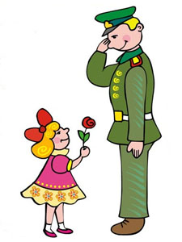
Спасибо за внимание!

